Slide 1
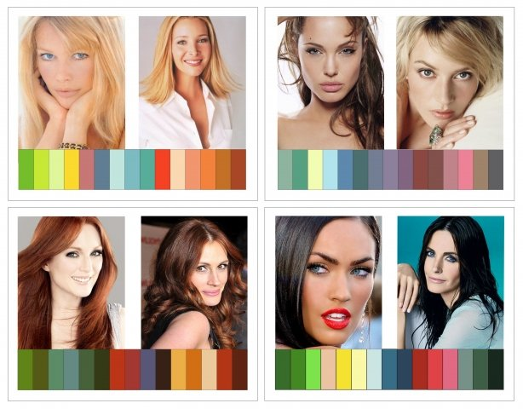
OSEBNI STIL OBLAČENJA
Na osebni stil oblačenja
vplivajo številni DEJAVNIKI.
OSEBNI STIL OBLAČENJA
POSTAVA
BARVNI TIP
PODNEBJE
SPOL
MNENJE O SEBI
EKONMSKI POLOŽAJ
TEMPERAMENT
SOCIALNI POLOŽAJ
DELO
KULTURA
BARVNI TIPI

Slide 2
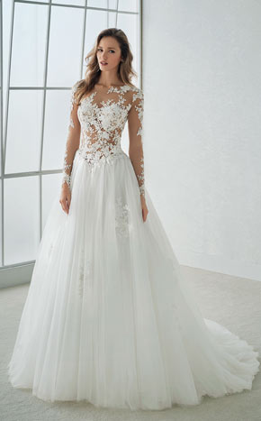
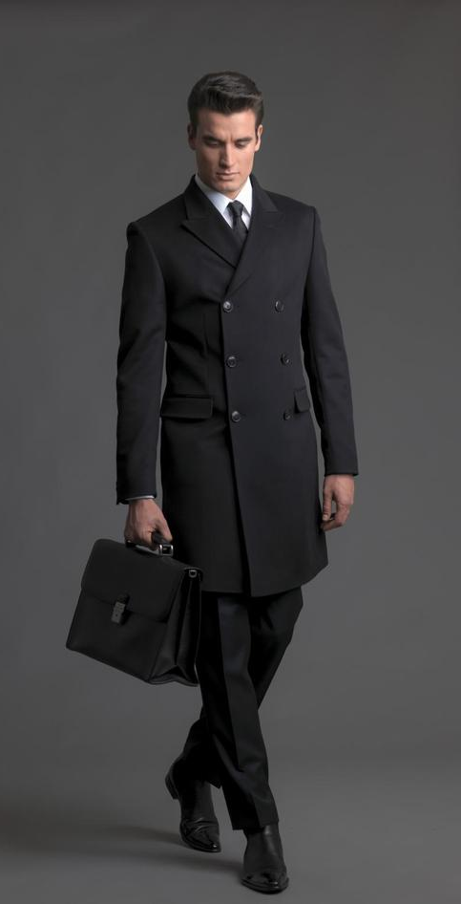
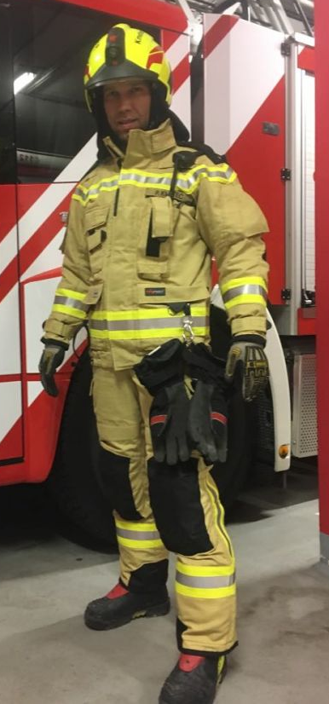
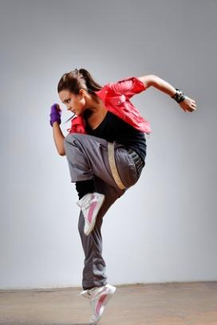
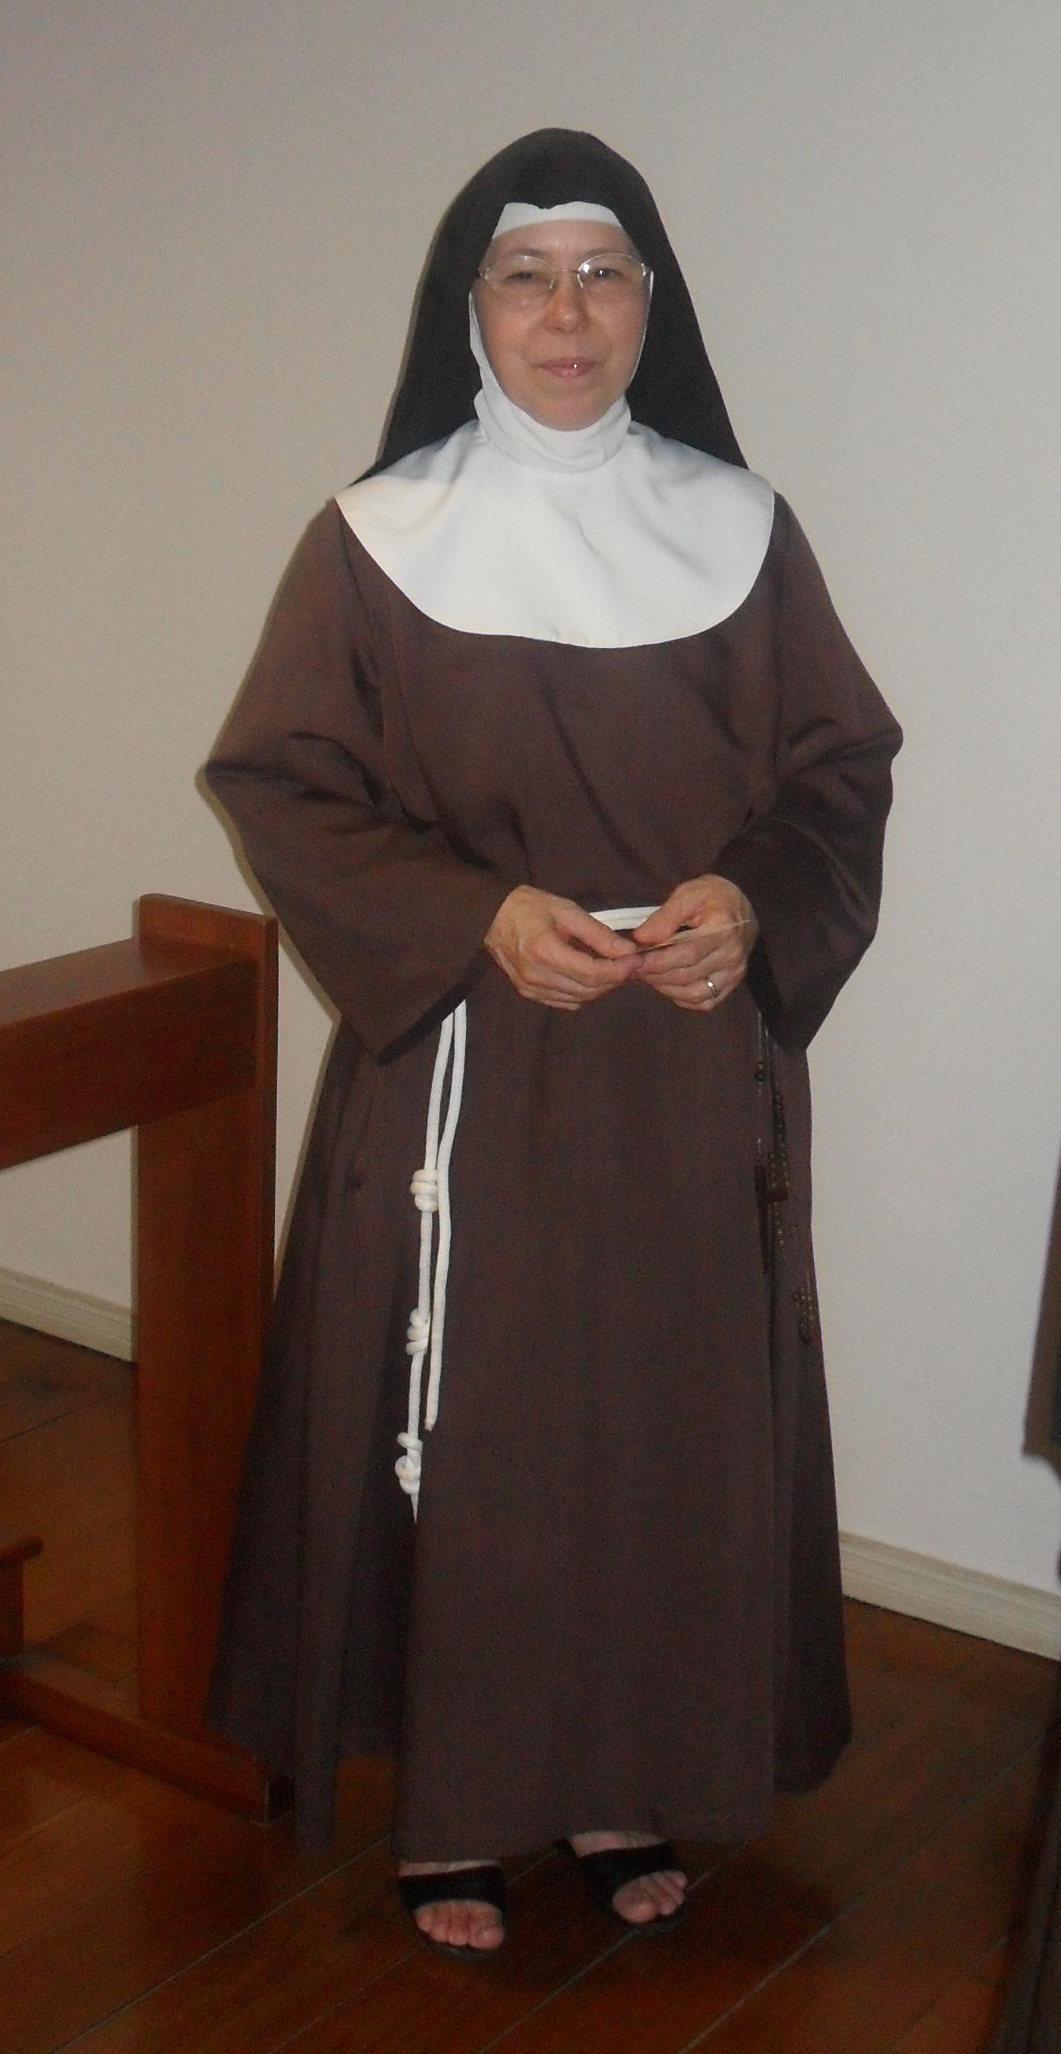
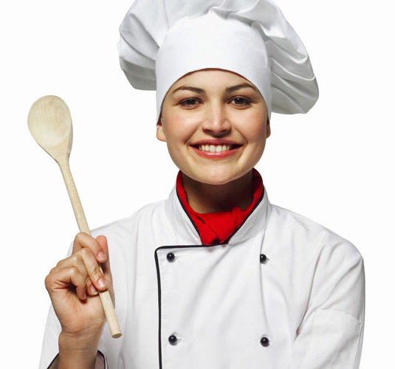
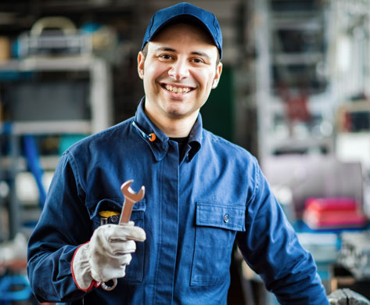
OBLEKA NAREDI ČLOVEKA ?!
Obleka ne naredi človeka, pove pa veliko o njem; o njegovem značaju, temperamentu, poklicu, kulturi …

Slide 3
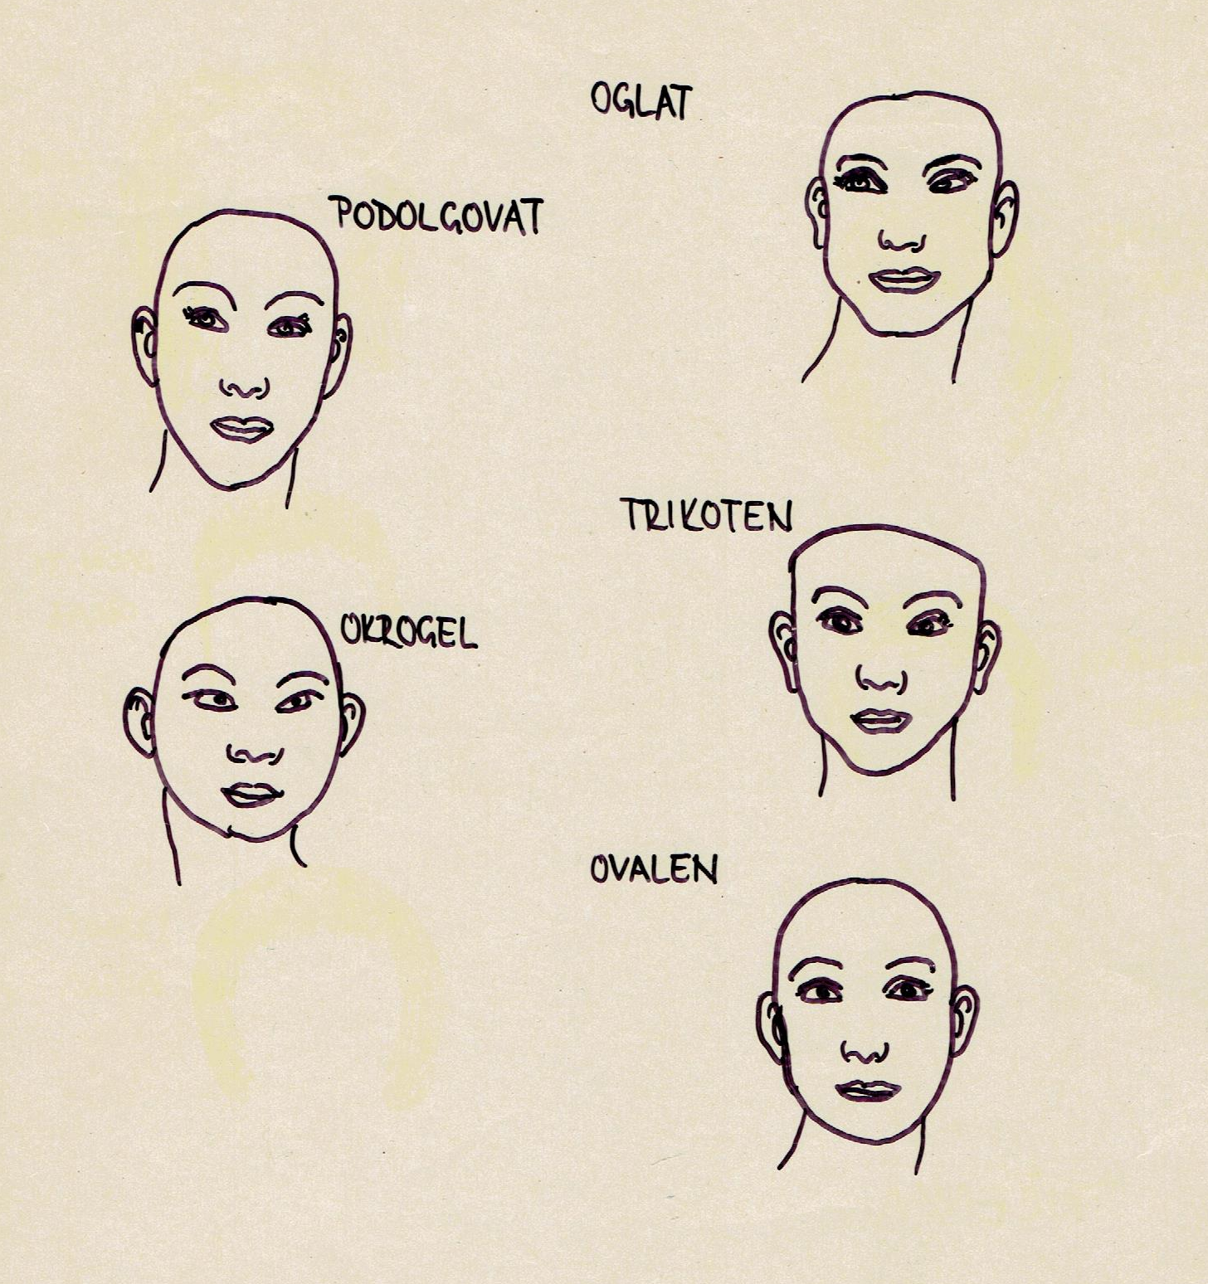
OSNOVNA NAČELA ESTETSKEGA OBLAČENJA Imamo različne postave (suhi, močni, visoki, majhni…) , različne oblike obrazov (podolgovat, okrogel, ovalen, oglat, trikoten…), različne barve polti in oči in še kaj, zato nam vsem ne ustrezajo enaka oblačila. Boljk kot trenutni modi je pomembno, da kupujemo oblačila, ki se prilegajo naši postavi in posebnostim. Le tako bomo v njih dobro izgledali.
visoki
majhni
vitki
močni
moški

Slide 4
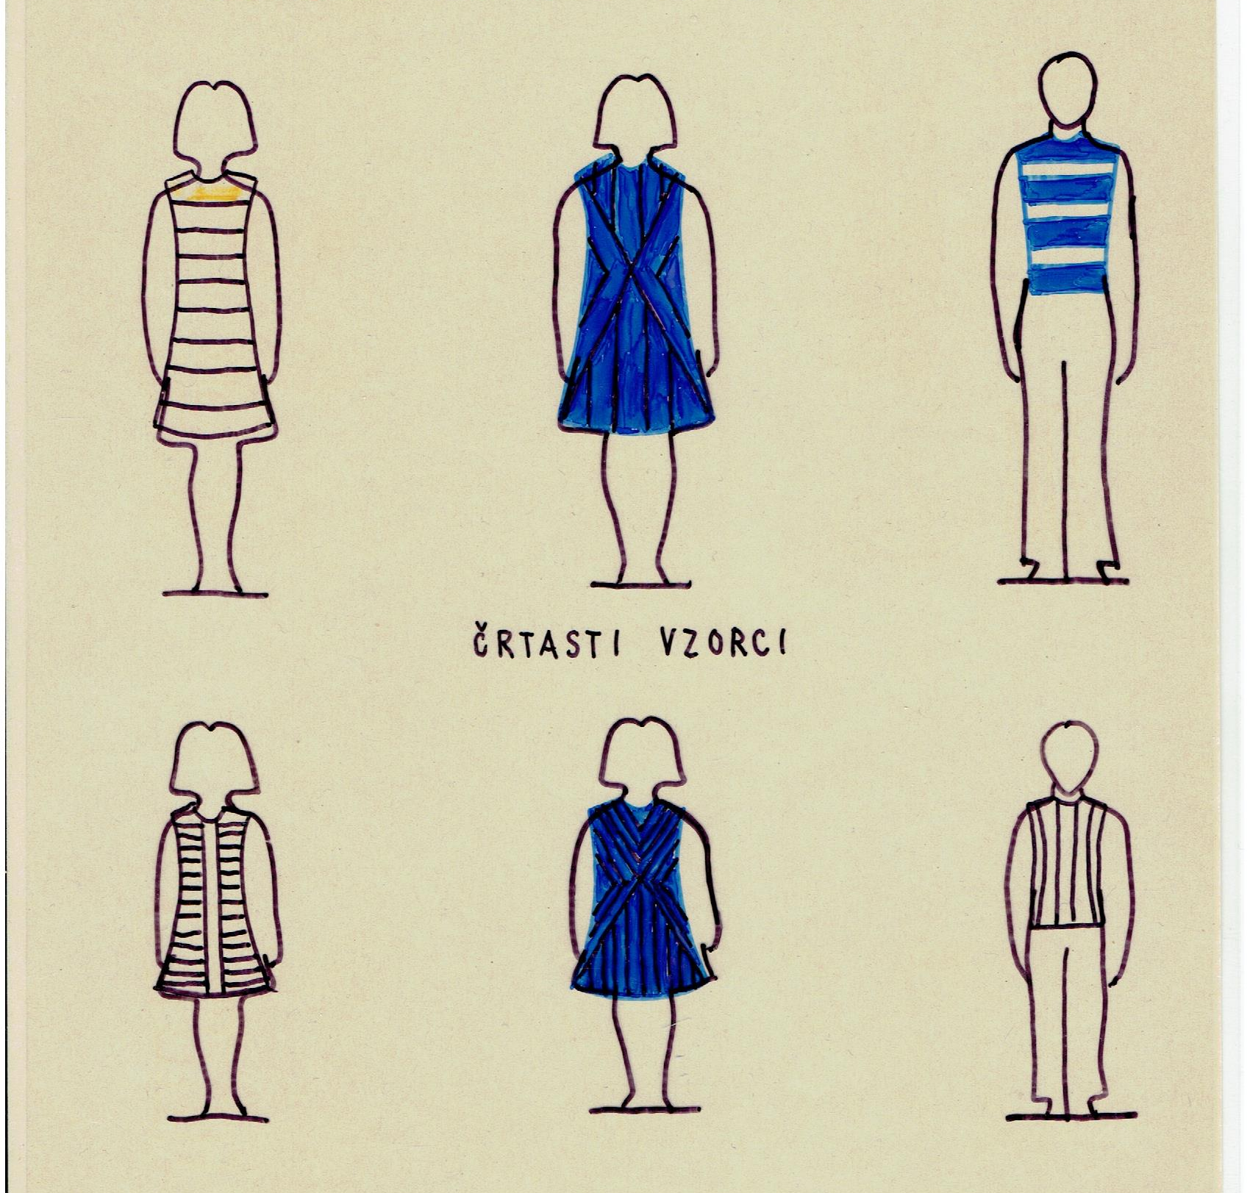
OSNOVNA NAČELA ESTETSKEGA OBLAČENJA
Navpične linije nas podaljšajo in zožajo. Videti smo večji in bolj suhi kot v resnici.
Prečne linije nas razširijo in skrajšajo. Videti smo manjši in manj suhi.

Slide 5
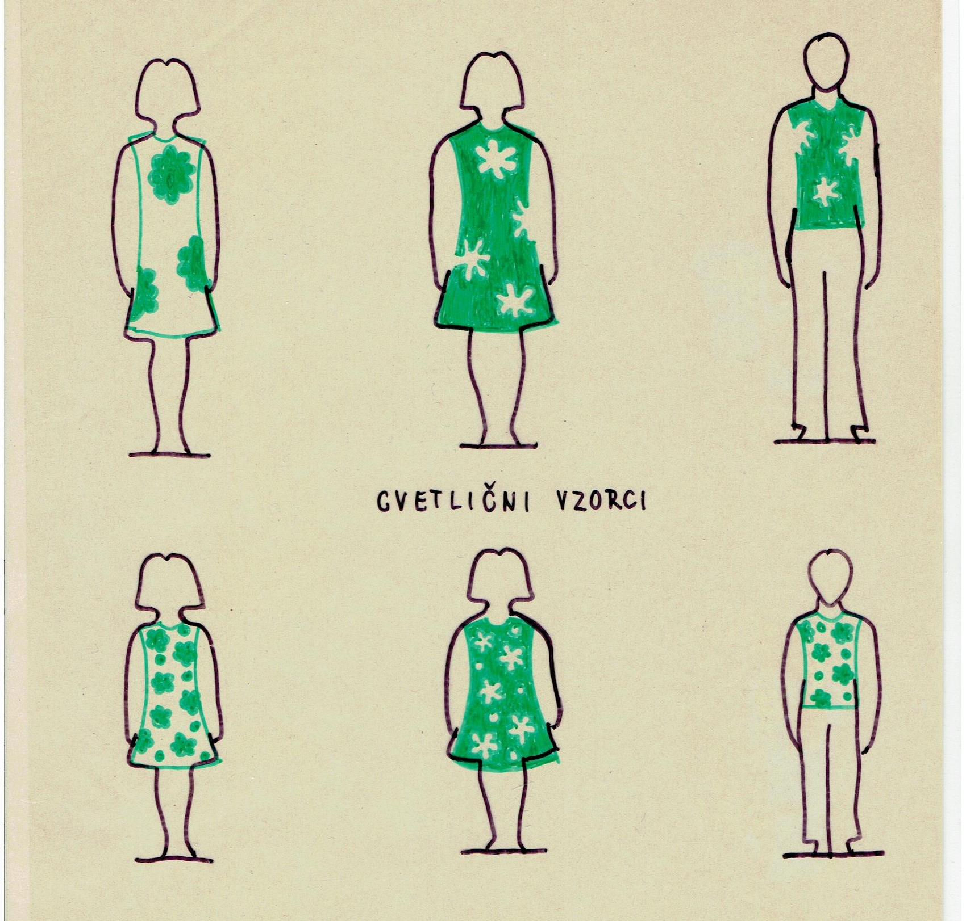
OSNOVNA NAČELA ESTETSKEGA OBLAČENJA
Veliki vzorci nas na videz pomanjšajo in so primerni za velike in močnejše ljudi.
Drobni vzorci nas na videz povečajo in so primerni za majhne in bolj suhe ljudi.
V črnih in enobarvnih pastelnih oblačilih izgledamo manjši in bolj suhi.
V živobarvnih in živo pisanih oblačilih izgledamo večji in smo bolj opazni.

Slide 6
OSNOVNA NAČELA ESTETSKEGA OBLAČENJA
Preobilne obline zakrijemo z ohlapnimi oblačili črno – bele barve in z enostavnimi vzorci v padajoči liniji ali brez njih.
Če želimo kater del telesa na videz povečati ali poudariti, ga odenemo v žive barve z ustreznimi linijami in vzorci.
Ohlapna oblačila zakrijejo našo postavo.
Oprijeta oblačila poudarijo našo postavo.

Slide 7
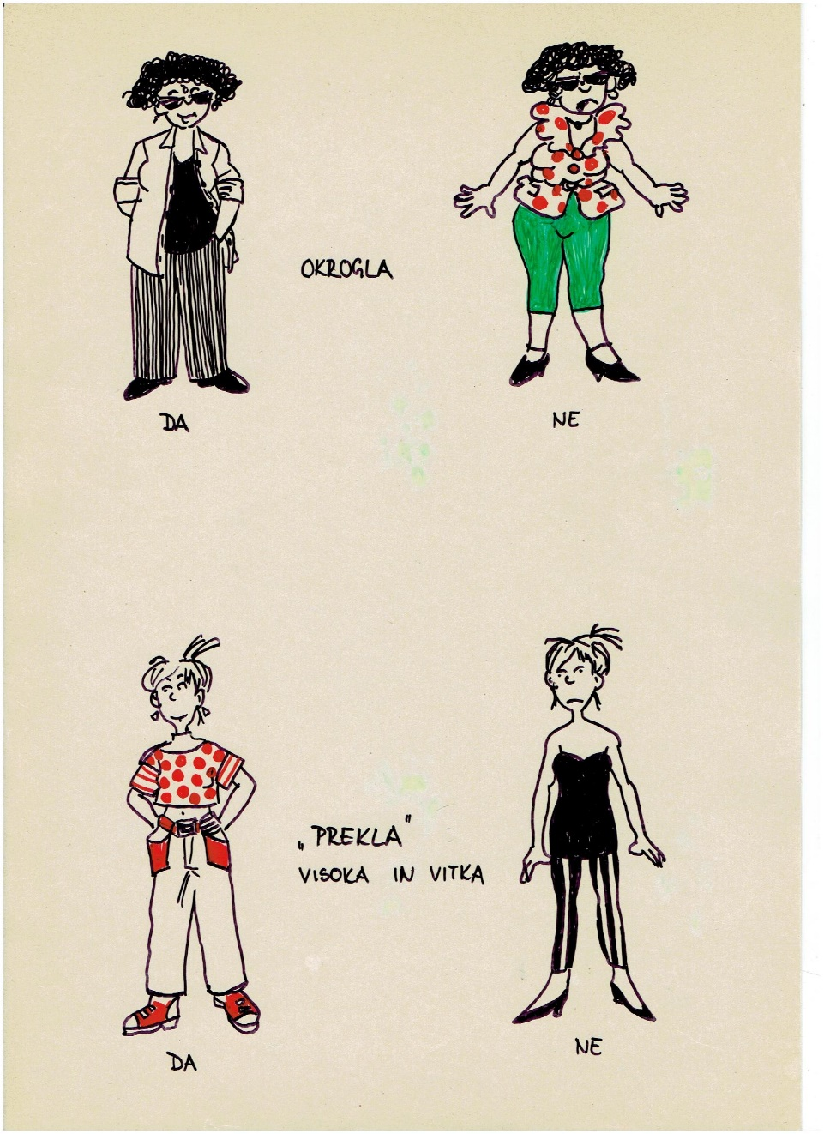
ČE NE UPOŠTEVAMO SVOJE POSTAVE…

Slide 8
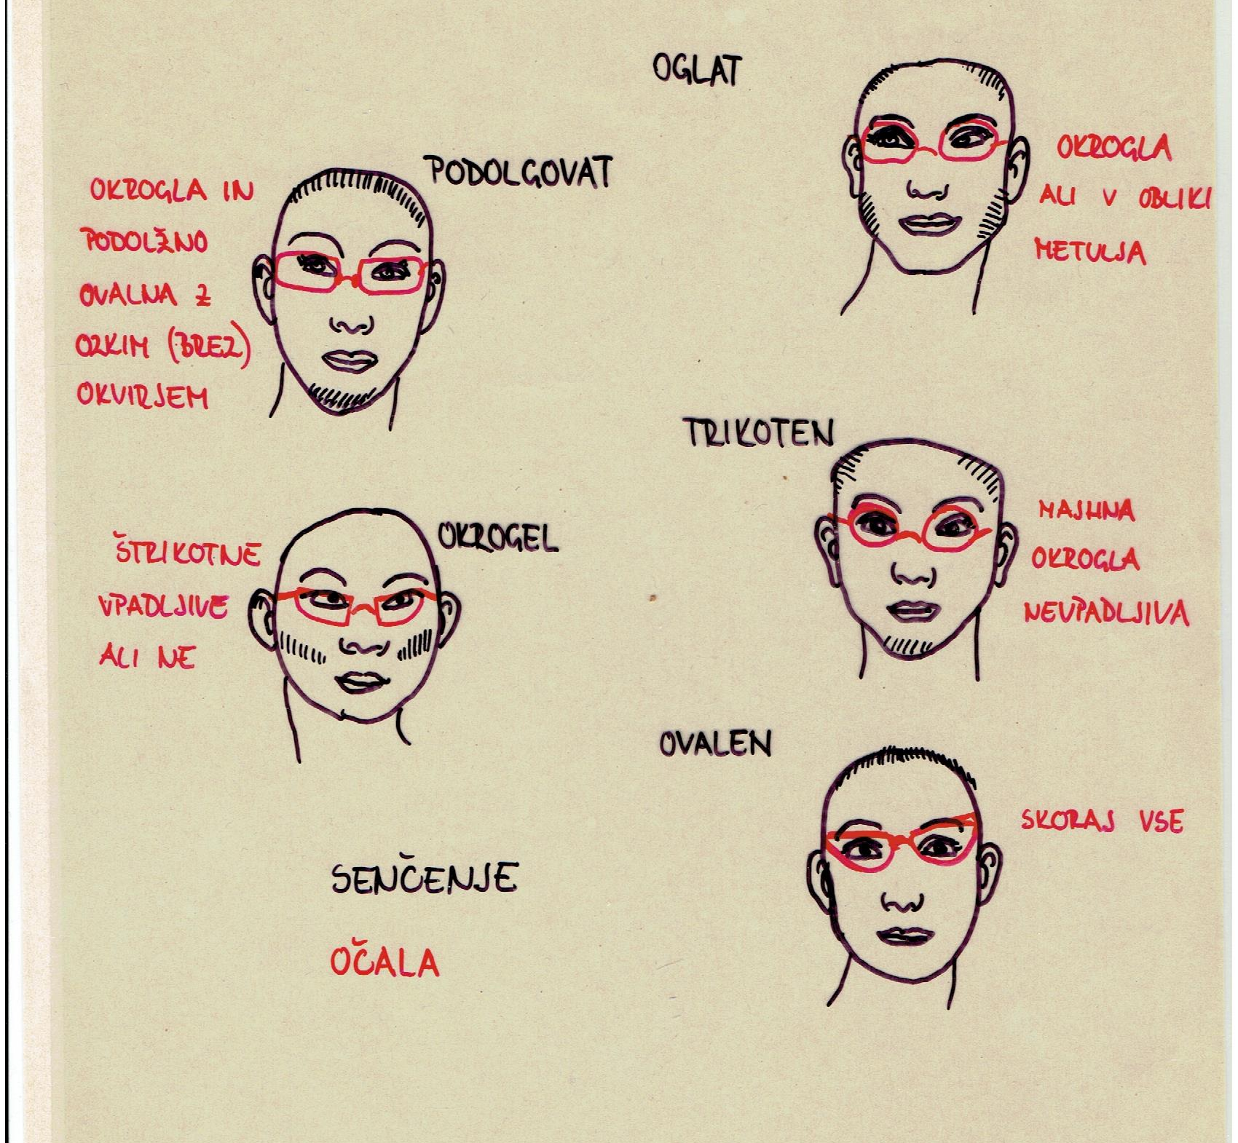
PRIČESKA, LIČENJE, OČALA
S pravilno izbiro pričeske in pravilnim ličenjem zakrijemo izstopajoče dele obraza in dodamo volumen, kjer menimo, da manjka. Očala izbiramo tako, da ravno nasprotujejo našim izstopajočim značilnostim obraza in jih s tem omilimo. Ovalnemu obrazu ustrezajo skoraj vse pričeske in vse oblike očal.

